Slide 1
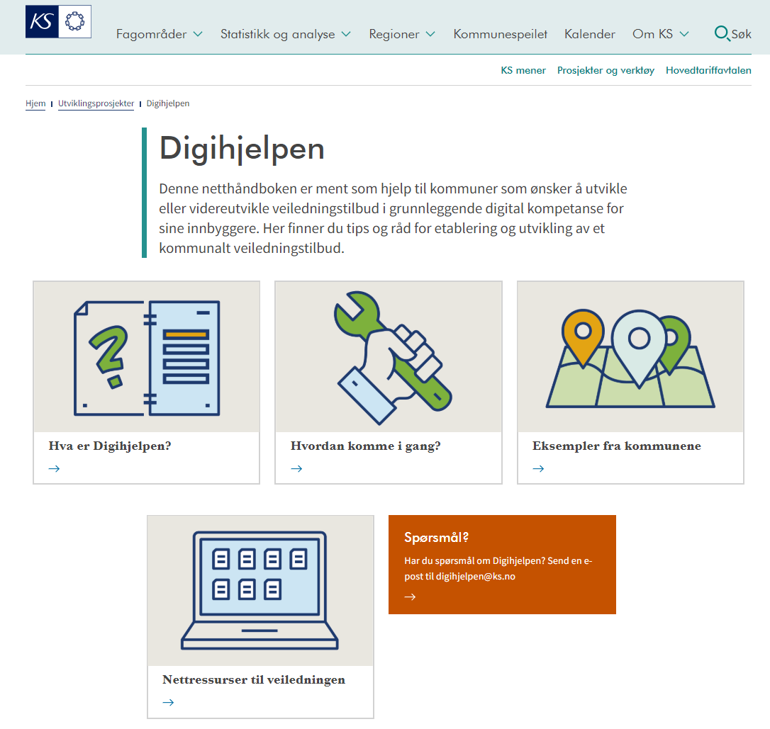
Hvordan komme i gang med å etablere veiledningstilbud i digital kompetanse?
Oda Edvardsen, Anne Mette Dørum og Therese Neråsen
www.digihjelpen.no

Slide 2
Kjennskap til nåsituasjon og forutsetninger i egen kommune
Forankring av veiledningstilbudet – hvorfor og hvordan?
Hva er det lurt å vurdere når man organiserer tilbudet?

Slide 3
KJENNSKAP TIL NÅSITUASJONEN
Foto: Pexels

Slide 4
EKSISTERENDE TILBUD OG AKTØRER I KOMMUNEN?
Finnes det veiledningstilbud i digital kompetanse i vår kommune i dag?
Hvor henvender innbyggerne seg i dag når de trenger hjelp med digitale tjenester?
Hvilke frivillige aktører og ildsjeler er tilstede i vår kommune og hva bidrar de med?
Hvilke aktører (internt og eksternt) kan bidra i et veiledningstilbud i digital kompetanse?
Notes:
Eksisterer det et veiledningstilbud i kommunen i dag og hvordan fungerer dette eller disse tilbudene? For det kan være flere tilbud og ulik aktører.
Typiske arenaer og aktører som vi vet ofte bidrar og har noe veiledning er bibliotek, servicekontor, frivilligsentral.
Hvilke frivillige aktører bidrar i kommunen?
Dere må få oversikt over hva som eksisterer av tilbud og aktørbildet i egen kommune. Hvilke eksterne og interne aktører i kommunen kan bidra i tilbudet og hvem vil ha direkte og indirekte nytte av tilbudet?
Hva er innbyggernes behov? Denne er viktig? – hvem er potensielle målgrupper for tilbudet? For å finne ut hvem som er målgruppe kan dere undersøke innbyggersammensetningen (alder, utdanningsnivå, sysselsetting) og se dette opp mot mer nasjonal statistikk, hva kan tjenestene som er tett på innbyggerne fortelle, har kommunen noen digitale tjenester som generer data som sier noe om hvem som bruker tjenestene og hvem som ikke bruker dem? Gjennomføre egne kartlegginger.
Siste vurdering, i den grad man kan, er å vurdere kompetansebehovet for de som muligens skal gi veiledning. Er det rustet til det? Trenger de kompetanseheving? Frivillige eller ildsjeler som kan hjelpe til her?

Slide 5
HVEM ER MÅLGRUPPE FOR TILBUDET OG HVILKE BEHOV HAR MÅLGRUPPEN?
Hvordan er innbyggersammensetningen i vår kommune?
Hva sier forskning og statistikk om digital kompetanse i befolkningen?
Erfaringer og innsikt fra tjenester som er tett på innbyggerne – hva er krevende for innbyggerne?
Dialog med brukerrepresentanter og/eller enkle kartlegginger av behov og ønsker?
Hvem er målgruppe for veiledningstilbudet i vår kommune?
Hvem er målgruppe for veiledningstilbudet i vår kommune?

Slide 6
Sårbare grupper for digital kompetanse
De over 65 år
De utenfor arbeidslivet (bl.a. trygdede/hjemmeværende)
Førstegenerasjons innvandrere fra ikke-vestlige land
Mennesker med ulike nedsatte funksjonsevner (syn, hørsel, bevegelse m.m.)
Andre brukere (barn/ungdom)
Kilde: SIFO deltasenterets rapport 2 og 5 i 2014, statistikk fra SSB

Slide 7
Nasjonal statistikk fra SSB: IKT-bruk i husholdningene
Norge scorer totalt sett høyt på bruk av IKT (16-74 år)
Det er aldersvariasjoner
75-79 år er særlig utsatt
65-79 år er også utsatt
Noen kjønnsvariasjoner
De fleste har internett og PC
2018: 96 % av alle husholdninger oppgir å ha tilgang til internett
2018: 94 % av alle husholdninger oppgir å ha tilgang til bredbånd
Større skiller når det gjelder konkrete oppgaver og bruk av digitale tjenester, f.eks.:
Bestille varer og tjenester på nett
Bruk av offentlige digitale tjenester
SSB sin statistikkbank
https://www.ssb.no/statbank/list/ikthus

Slide 8
KOMPETANSEHEVING AV EGNE ANSATTE OG FRIVILLIGE RESSURSER?
Hvor skal tilbudet være og hvem skal være med å gi veiledning?
Vil dette være en ny oppgave for de ansatte og/eller involverte frivillige?
behov for kompetanseheving?
veiledningskompetanse vs. teknisk kompetanse?
Finnes det tilskuddsordninger man kan søke og benytte til kurs og kompetanseheving?
Eksempel fra Oppegård og Ski kommune
Felles kompetanseheving

Slide 9
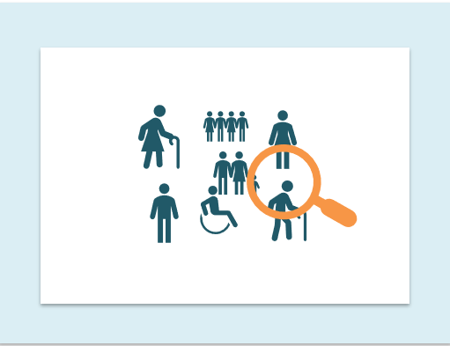
INFORMASJON OM NÅSITUASJONEN ER VIKTIG INPUT TIL ARBEIDET MED Å FORANKRE, ORGANISERE OG MARKEDSFØRE VEILEDNINGSTILBUDET

Slide 10
Hva er nåsituasjonen og utgangspunktet i din kommune?
Har kommunen noe veiledningstilbud i dag? Hvis ja; Hvor er tilbudet lokalisert? Hvem har ansvaret for tilbudet? Hva inneholder tilbudet? Hvem bidrar i tilbudet? Er tilbudet forankret i kommunen?
Er det noen frivillige foreninger eller lokallag som tilbyr veiledning i kommunen i dag? Hvem er tilstede? Hva består tilbudet deres av?
Hvor henvender innbyggerne seg i dag når de trenger hjelp med digitale tjenester? Hvilke typer spørsmål eller utfordringer har de? Hvem er det som typisk henvender seg eller ber om hjelp?
Hvordan er innbyggersammensetningen i kommunen? Hvor mange innbyggere er det i kommunen? Hvor mange eldre? Hvor mange innvandrere? Forventet levealder? Utdanningsnivå? etc. SSB sin tjeneste Kommunefakta kan hjelpe dere med å finne svar på noen av spørsmålene (www.ssb.no/kommunefakta)
Er det tett bebyggelse eller spredt bebyggelse i kommunen?
Pågår det noen digitaliseringsprosjekter i kommunen? Hvis ja; hvilke prosjekter pågår?
Har kommunen en digitaliseringsstrategi eller digital strategi? Hvis ja, er f.eks. digital deltakelse, digital kompetanse eller digital utenforskap nevnt?

Slide 11
FORANKRING
Foto: Shutterstock

Slide 12
HVORFOR ER FORANKRING VIKTIG?
Politisk og administrativ forankring er en forutsetning for at kommunen følger opp og tar ansvar for veiledningstilbudet
Sikre levedyktighet fra prosjektfase til driftsfase
Ledelsen i kommunen må ha kunnskap om temaet
Hvorfor er det behov for et slikt veiledningstilbud?
Hvordan kan det gjøres?
Hvilken effekt vil tilbudet gi?
Tilbudet bør ses i sammenheng med øvrige initiativer og satsinger i kommunen
Digitalisering av tjenester til innbyggerne
Digital mestring/utenforskap
Leve hele livet-reformen
Forankring er avgjørende for å
forhindre at tilbudet blir rent ildsjel-arbeid og dermed sårbart
sikre finansiering i form av tid eller midler til å drive tilbudet
sikre kjennskap til behovet for veiledningstilbud og innholdet i tilbudet

Slide 13
HVORDAN GÅR MAN FREM FOR Å FORANKRE ET VEILEDNINGSTILBUD?
Undersøke
Hva er behovet i min kommune?
Er det noen andre som driver på med dette?
Hvem kan jeg samarbeide med
Vite hvordan aktiviteter forankres i kommunen
Uformelt: Hvem lønner det seg å snakke med?
I linjen: Hvem er min linjeledelse?
Formelt: Planer, strategier, budsjetter og andre styrende dokumenter
Forberede «heistale» og prosjektpresentasjoner
Hvordan skal jeg markedsføre ideen min?
Lage et notat/saksfremlegg og bruk de formelle kanalene for å få saken forankret administrativt og/eller politisk
Fakta
framfor
følelser

Slide 14
NOEN PRAKTISKE TIPS
Hvordan lage et saksfremlegg
Formålet med saksfremlegget er å bidra med å gi ledelsen og de relevante aktørene kunnskap om behovet hos innbyggerne i kommunen
Saken kan legges frem alene eller som en forlengelse av plandokumenter, budsjetter eller strategier
Knytt veiledningstilbudet til eksisterende strategier og satsinger i kommunen
Sørg for at veiledningstilbudet budsjetters, og vises i budsjettet
Bruk gjerne nasjonale strategier, reformer, prosjekter og statistikk i argumentasjonen, men det må være kort
Hvordan lage en prosjektpresentasjon
Bruk kunnskapen om behovet og nåsituasjonen til å lage en beskrivelse av hva som er behovet, nåsituasjonen, det foreslåtte tilbudet og hvordan det kan imøtekomme behovet
Prosjektpresentasjonen kan brukes for å engasjere og forankre prosjektet blant ledere og andre ansatte i kommunen.
Husk også en muntlig kortversjon – en «heistale»

Slide 15
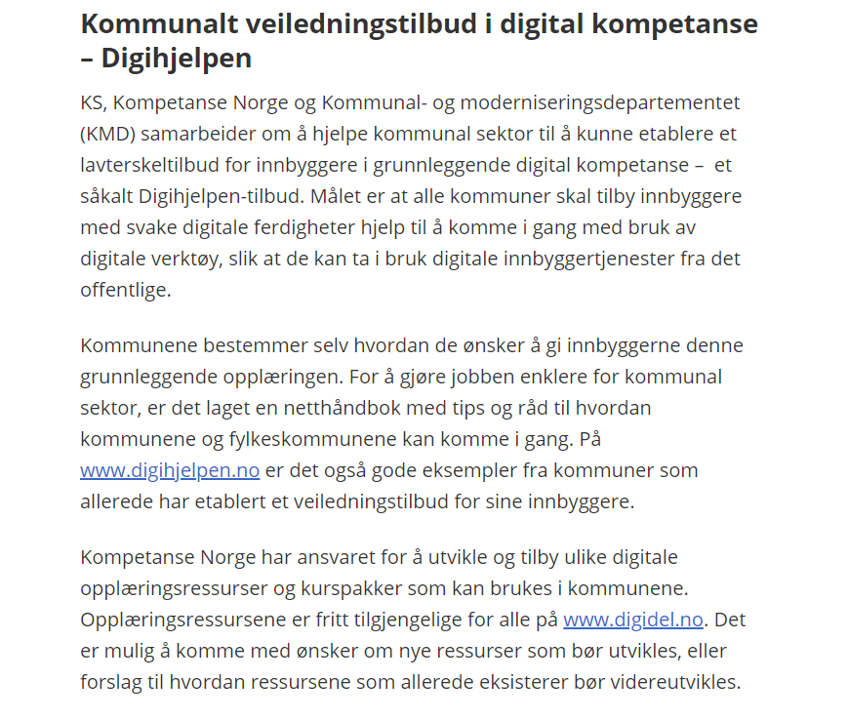
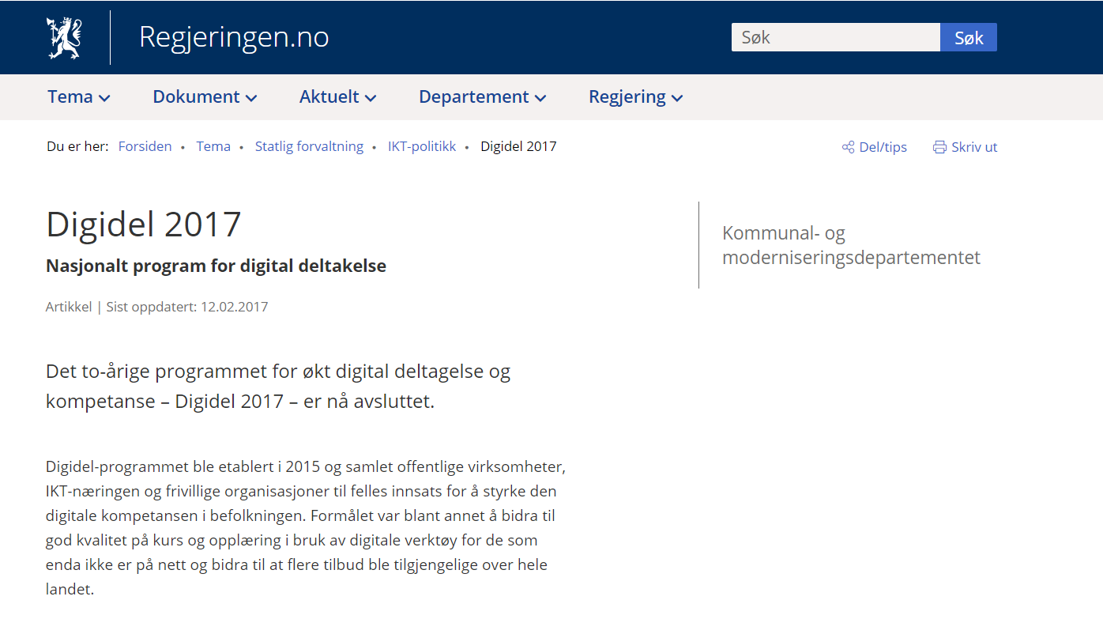
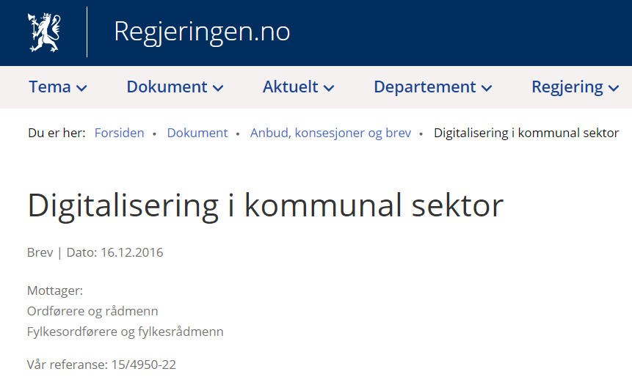
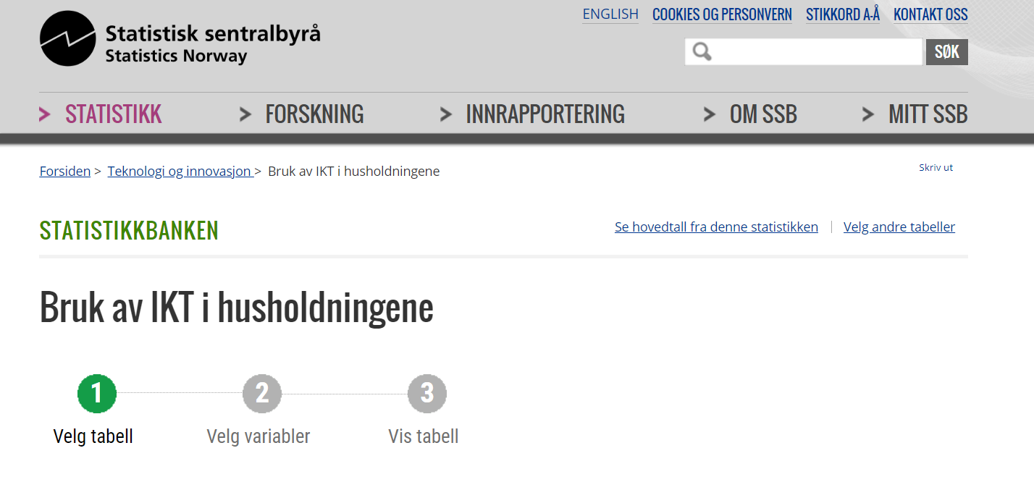
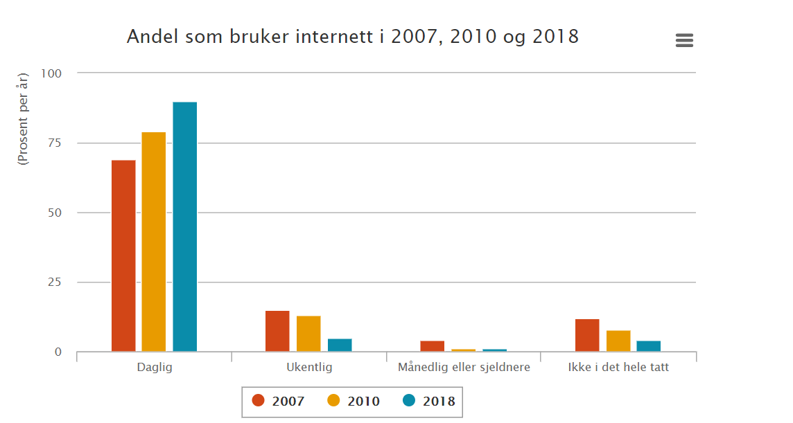
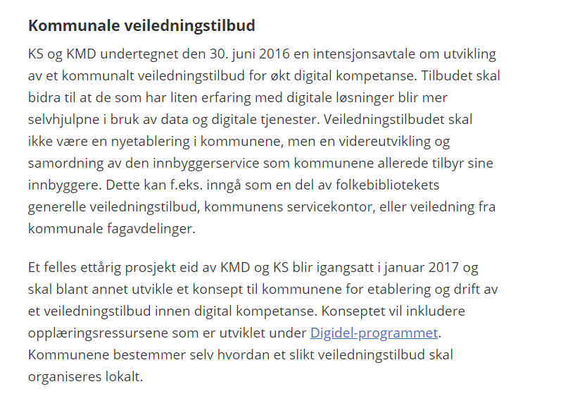
Digitaliseringsrundskrivet og brev om digitalisering til kommunal sektor
Hovedprioriteringene i IKT-politikken
Brukeren i sentrum
IKT er en vesentlig innsatsfaktor for innovasjon og produktivitet
Styrket digital kompetanse og deltakelse
Effektiv digitalisering av offentlig sektor
Godt personvern og god informasjonssikkerhet
KILDER SOM KAN BRUKES I FORANKRINGSARBEIDET
Nasjonale prosjekter som Digidel og Digihjelpen
SSB sin statistikkbank og statistikk over bruk av IKT
Kompetanse Norges kartlegging av digitale ferdigheter i befolkningen

Slide 16
Hva er nåsituasjonen og utgangspunktet i din kommune?
Har kommunen noe veiledningstilbud i dag? Hvis ja; Hvor er tilbudet lokalisert? Hvem har ansvaret for tilbudet? Hva inneholder tilbudet? Hvem bidrar i tilbudet? Er tilbudet forankret i kommunen?
Er det noen frivillige foreninger eller lokallag som tilbyr veiledning i kommunen i dag? Hvem er tilstede? Hva består tilbudet deres av?
Hvor henvender innbyggerne seg i dag når de trenger hjelp med digitale tjenester? Hvilke typer spørsmål eller utfordringer har de? Hvem er det som typisk henvender seg eller ber om hjelp?
Hvordan er innbyggersammensetningen i kommunen? Hvor mange innbyggere er det i kommunen? Hvor mange eldre? Hvor mange innvandrere? Forventet levealder? Utdanningsnivå? etc. SSB sin tjeneste Kommunefakta kan hjelpe dere med å finne svar på noen av spørsmålene (www.ssb.no/kommunefakta)
Er det tett bebyggelse eller spredt bebyggelse i kommunen?
Pågår det noen digitaliseringsprosjekter i kommunen? Hvis ja; hvilke prosjekter pågår?
Har kommunen en digitaliseringsstrategi eller digital strategi? Hvis ja, er f.eks. digital deltakelse, digital kompetanse eller digital utenforskap nevnt?

Slide 17
OPPGAVE OM NÅSITUASJON OG FORANKRING
Hvordan ser nåsituasjonen ut i din kommune?
Eksisterende tilbud og ev. erfaringer med dette?
Hvilke interne og eksterne aktører kan dere samarbeide med og på hvilken måte?
Hvordan er befolkningssammensetning i din kommune og behovene hos innbyggerne?
Er det noen grupper som peker seg ut og trenger veiledning?
Hvilke behov har gruppene? Hva synes de er krevende?
Hvordan ønsker dere å forankre tilbudet i kommunen og hvordan vil dere gå frem?
Bruk informasjonen fra hjemmeoppgaven og vurder de 4 punktene
Noter stikkord
Alle på bordet deler sine refleksjoner og forslag med hverandre
Prosess
Ca. 20 minutter
Notes:
For det vi ønsker at dere skal gjøre nå det er….

Slide 18
ORGANISERING
Foto: Shutterstock

Slide 19
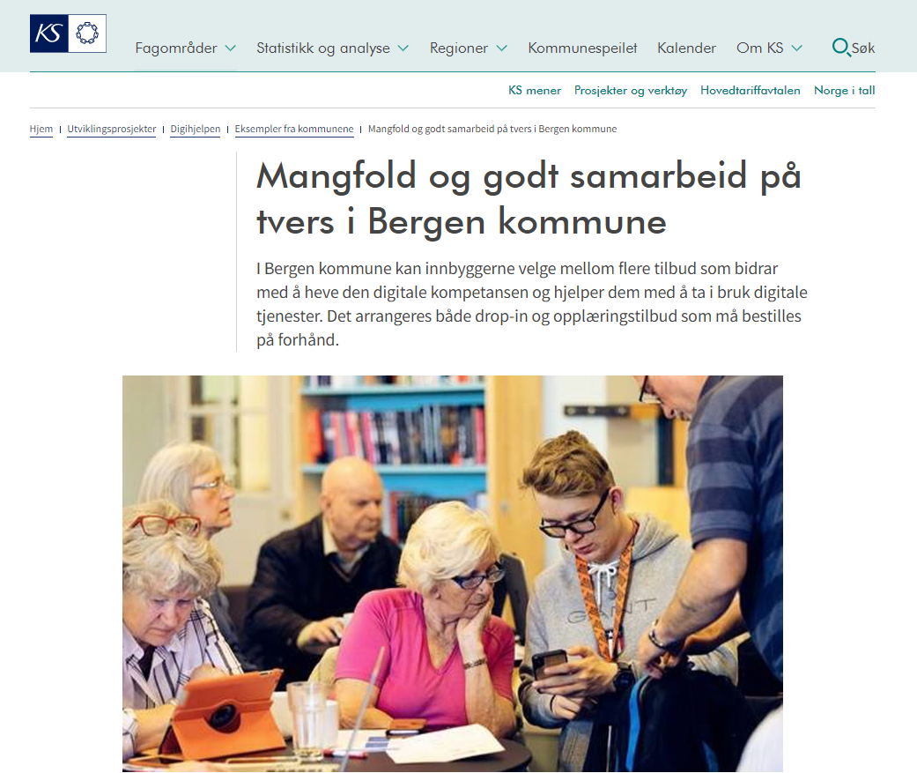
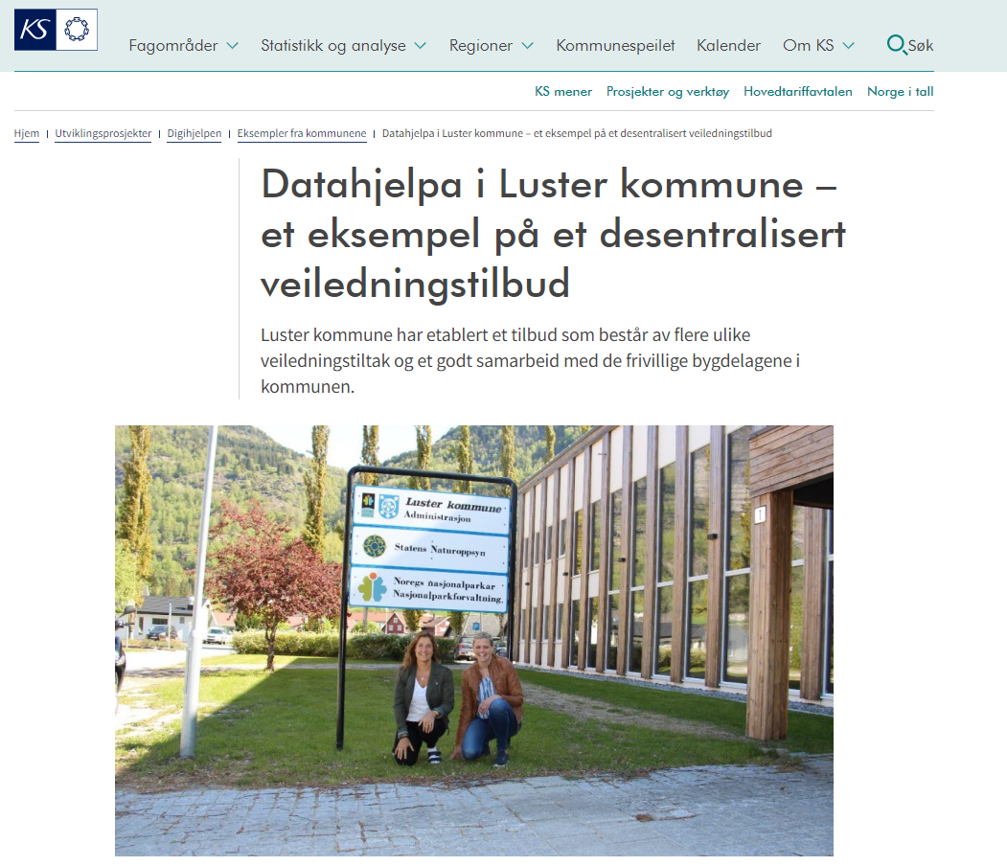
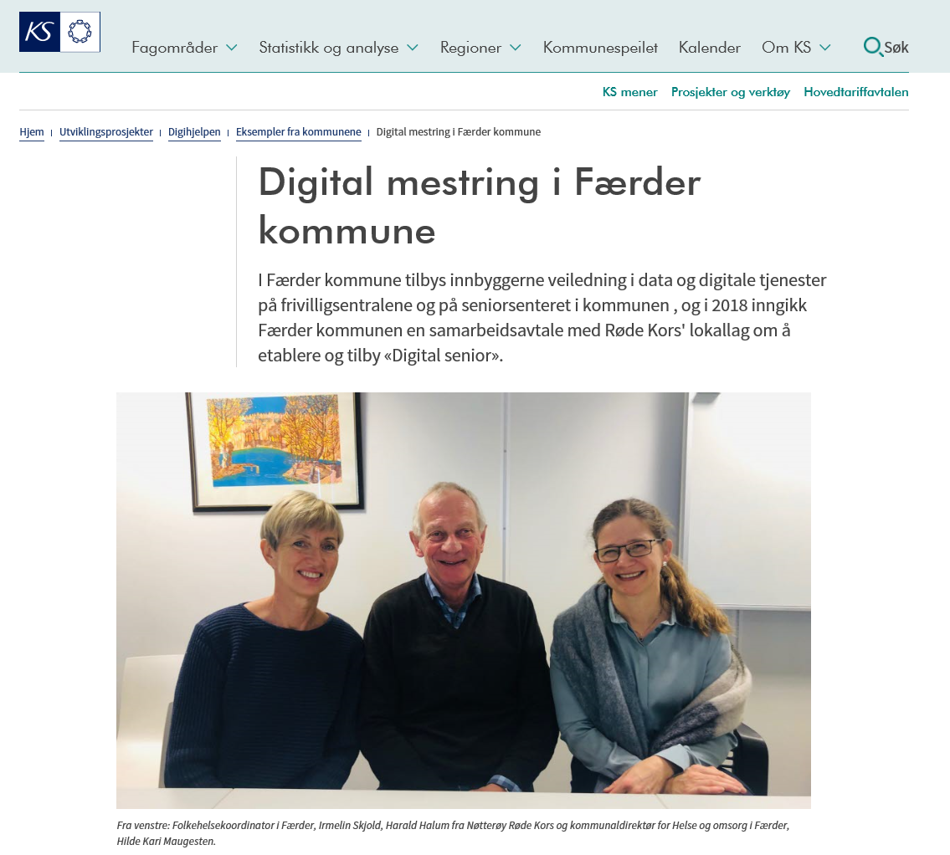
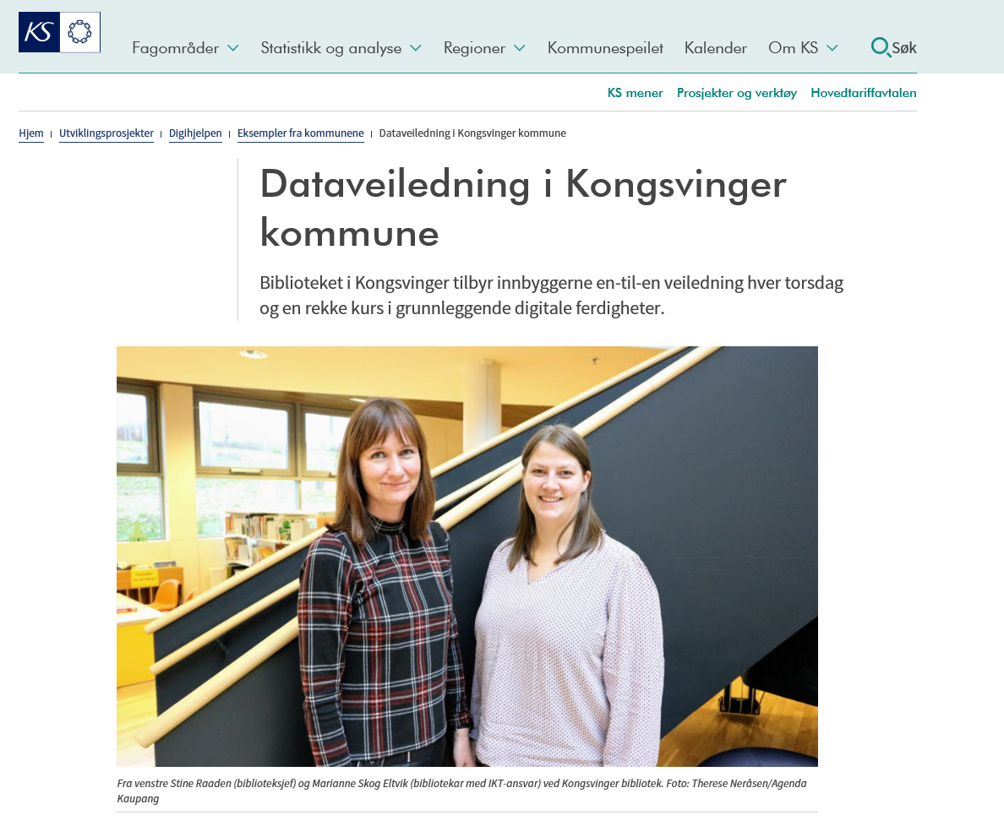
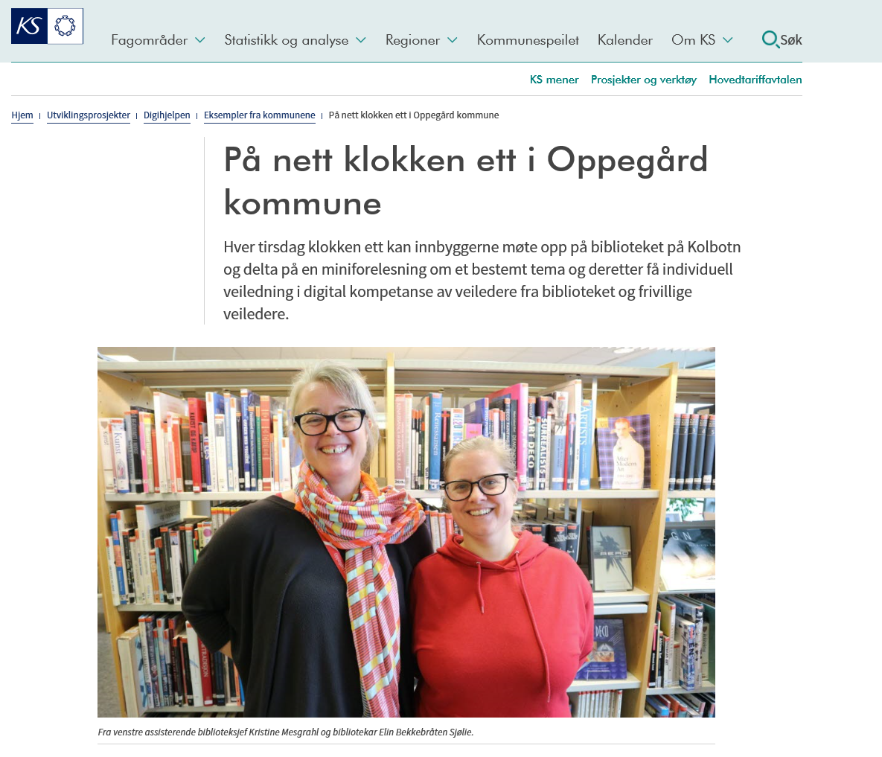
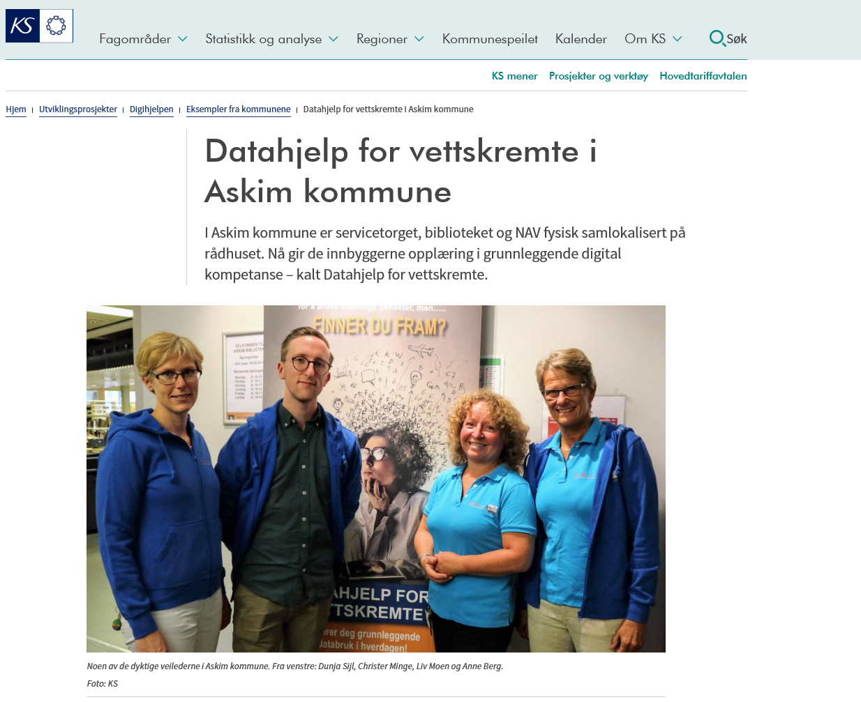
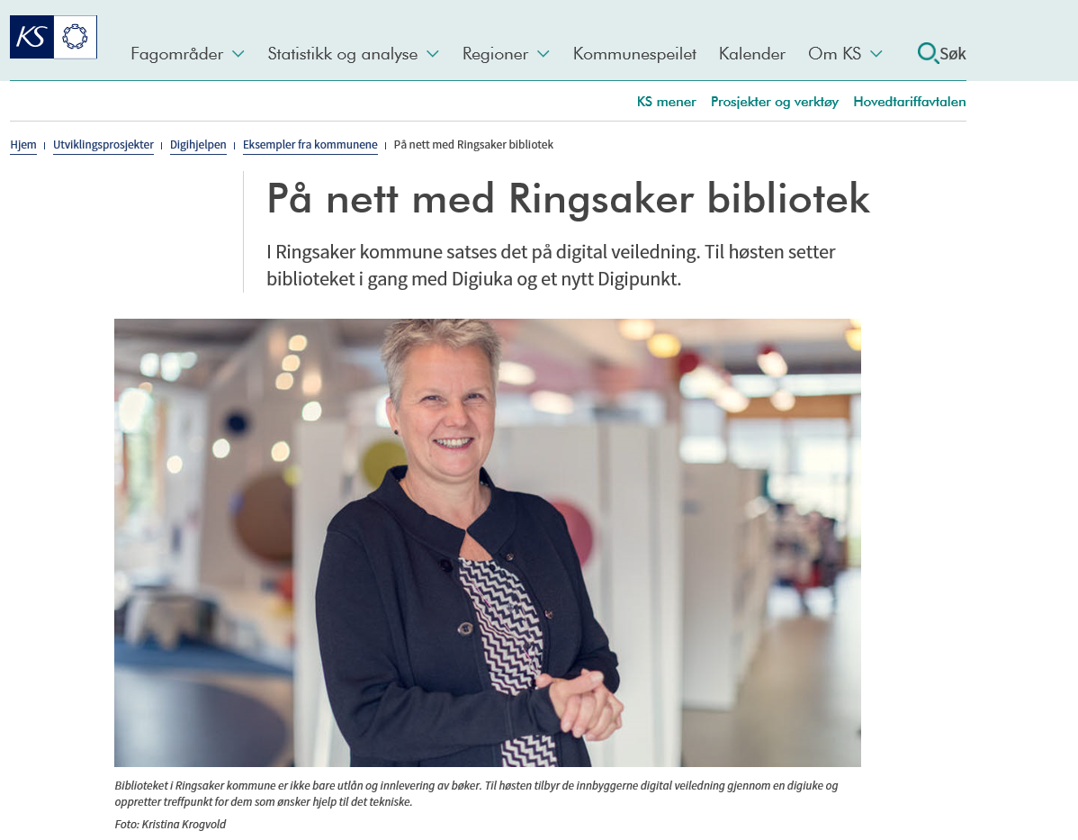
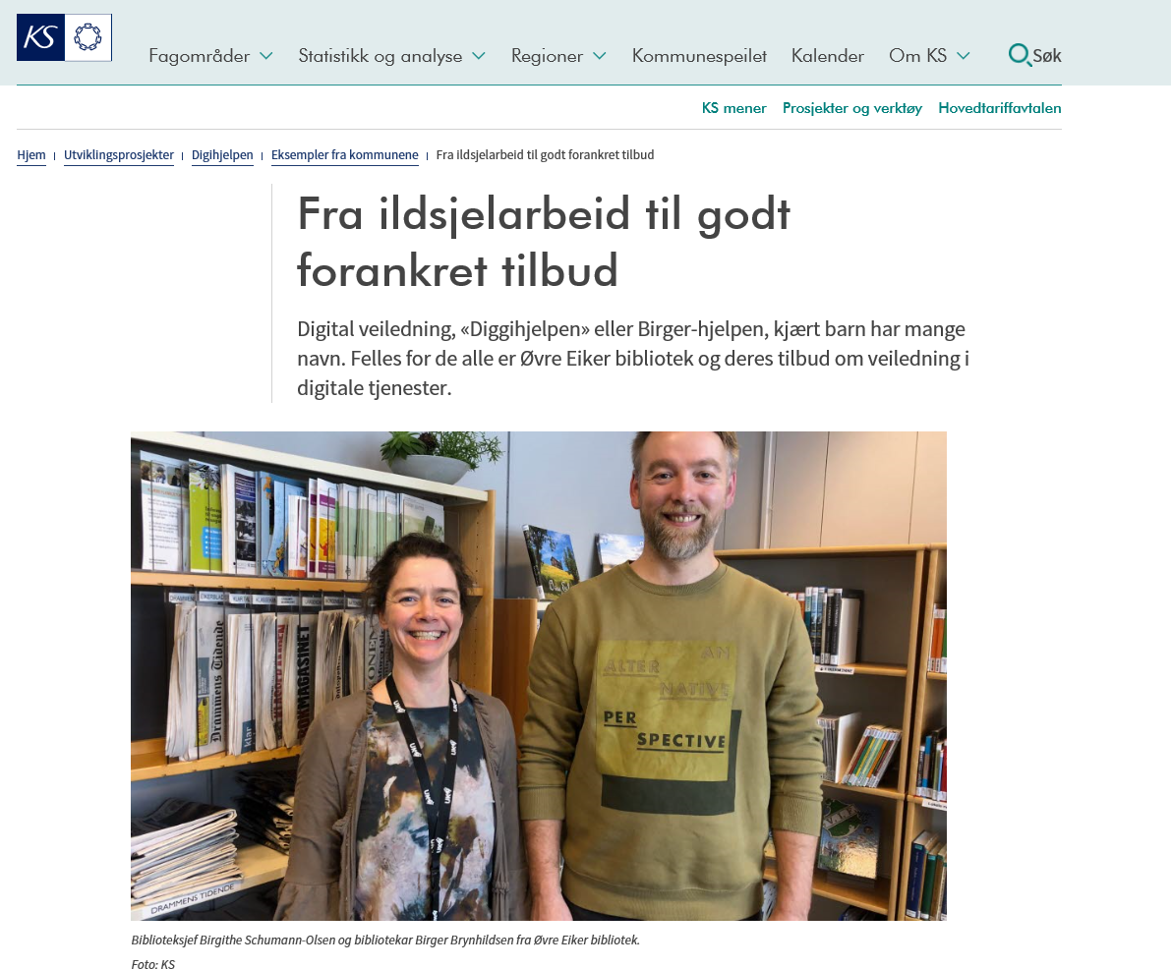

Slide 20
HVOR BEGYNNER VI?
Det finnes ulike måter å organisere veiledningstilbudet på
Ta hensyn til lokale forutsetninger
Bruk innsikt om egen kommune
La deg inspirere av andre kommuner
Vurder behovet for et tverrfaglig prosjektgruppe
Roller i prosjektgruppen
Brukerrepresentanter
Tenk stort, begynn smått og juster underveis
Vi kunne ikke planlegge alt, vi måtte bare begynne med noe og justere deretter

Slide 21
HVEM ER MÅLGRUPPE FOR TILBUDET
HVOR SKAL TILBUDET/TILBUDENE VÆRE FYSISK LOKALISERT OG ORGANISATORISK PLASSERT?
INNHOLD OG TILGJENGELIGHET PÅ VEILEDNINGSTILBUDET
HVEM KAN MAN SAMARBEIDE MED – BÅDE INTERNT OG EKSTERNT?
HVILKEN KOMPETANSE VIL TILBUDET KREVE AV DE SOM SKAL VEILEDE?
HVORDAN MARKEDSFØRE TILBUDET

Slide 22
Ulike mennesker har ulike behov
MÅLGRUPPE FOR TILBUDET
God kjennskap til sosiale medier og ulike plattformer. Tør å utforske.
Men: forstår ikke forvaltningsspråk og hvor man søker på tjenester
Språklige utfordringer
Liten kjennskap og bruk av teknologi
Forvaltningsspråk
Ingen språklige utfordringer
Ny logikk som må introduseres
Redd for å gjøre «feil»

Slide 23
HVOR SKAL TILBUDET/TILBUDENE VÆRE FYSISK LOKALISERT OG ORGANISATORISK PLASSERT?
Hvor skal tilbudet være lokalisert?
Et sted eller flere steder i kommunen?
Bibliotek, servicetorg/innbyggerservice, frivilligsentral etc., er arenaer som ofte benyttes
Hvor lett er det for innbyggerne å komme seg til lokalene?
Hvordan er lokalene utformet og tilpasset veiledningsaktiviteter?
Når skal tilbudet være åpent for innbyggerne?
Drop-in?
Påmelding?
Faste tidspunkter?
Hvor ofte?
Organisatorisk plassering av tilbudet i kommunen?

Slide 24
INNHOLD OG TILGJENGELIGHET PÅ VEILEDNINGSTILBUDET
Hvilken type veiledning ønsker man å gi?
En-til-en veiledning
Kurs
Drop-in
Kombinasjoner
Innholdet i tilbudet vil være noe avhengig av målgruppens behov og ønsker
Ulike målgrupper har litt ulike behov
Ressursene på digidel.no er et fint utgangspunkt for vurdere innhold i tilbudet
Ressursene er kategorisert på tre ferdighetsnivåer
Ressursene er gratis, kan lastes ned fritt og tilpasses slik man ønsker
Eksempel på innhold som er typisk for et tilbud i grunnleggende digital kompetanse:
Hjelp/opplæring til hvordan å bruke mobil, nettbrett eller PC
Lær å bruke e-post
Lær å bruke internett
Lær å bruke MinID og BankID
Sikkerhet og passord
Netthandel
Skype
Sosiale medier etc.
Enkel tekstbehandling

Slide 25
HVEM KAN MAN SAMARBEIDE MED – INTERNT OG EKSTERNT?
Hvilke tjenesteområder i kommunen er det relevant å samarbeide med og på hvilken måte?
Voksenopplæringen
NAV
Pleie og omsorg
Videregående skoler/grunn skoler med IKT-fag?
Hvilke eksterne aktører er det relevant å samarbeide med og på hvilken måte?
Frivillige foreninger som Seniornett, Røde Kors, Pensjonistforeningen etc.
Lokale ildsjeler
Privat næringsliv, f.eks. lokalbanken
Formalisering av samarbeidet med faste kontaktpersoner og samarbeidskontrakter
Sikre koordinering og kjennskap til hverandres tilbud dersom det er flere aktører som tilbyr veiledning i kommunen

Slide 26
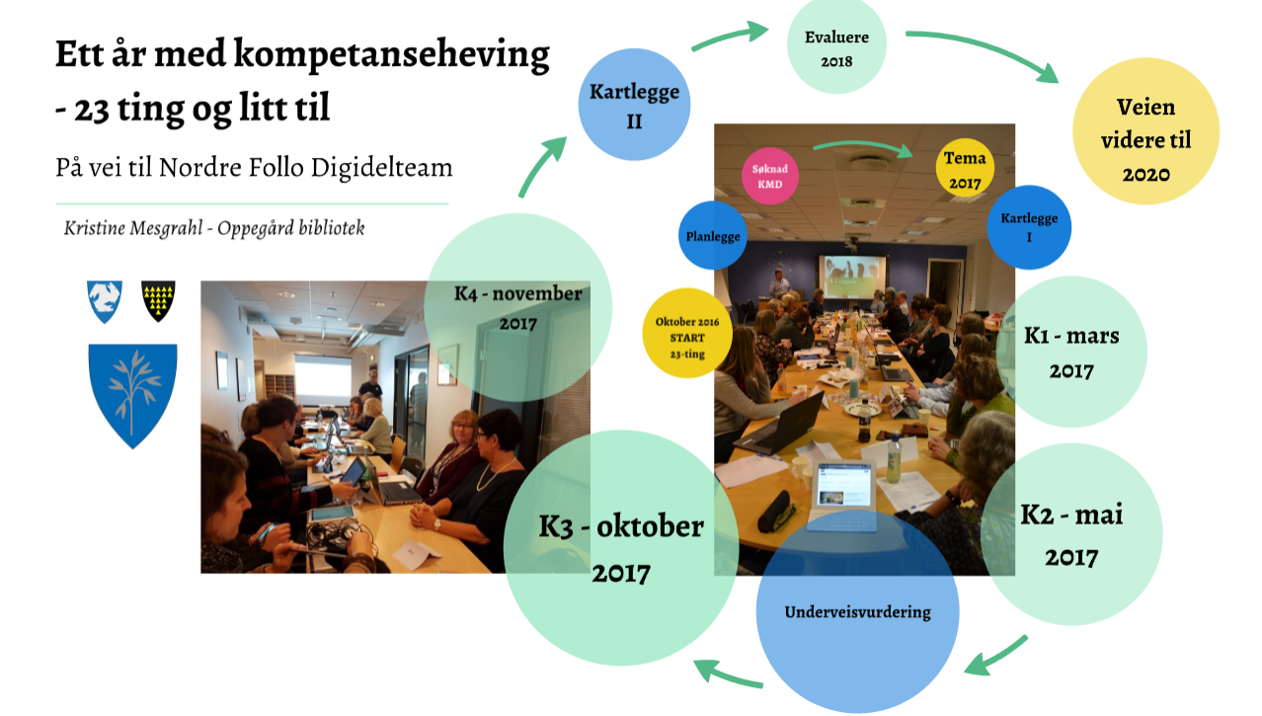
HVILKEN KOMPETANSE VIL TILBUDET KREVE AV DE SOM SKAL VEILEDE?
Er de som skal veilede trygge på veiledningsrollen?
Teknisk kompetanse
Pedagogisk kompetanse
Behov for kompetanseheving?
23 offentlig ting
Samarbeid med / bistand fra tjenesteområder eller frivillige som har erfaring med veiledning
Veilede sammen for å lære av hverandre
KMDs tilskuddsordning for etablering av veiledningstilbud
Veiledningshefte på nye digidel.no
Personvern og veiledningsrollen
Felles policy og case-arbeid
Taushetserklæringer
Logg med oversikt over hendelser utenom det vanlige
Hvor langt skal man veilede? Når henviser man?
Eksempel: Oppegård og Ski kommune
https://prezi.com/view/Pcyk7w7rDZQATRd27JWq/

Slide 27
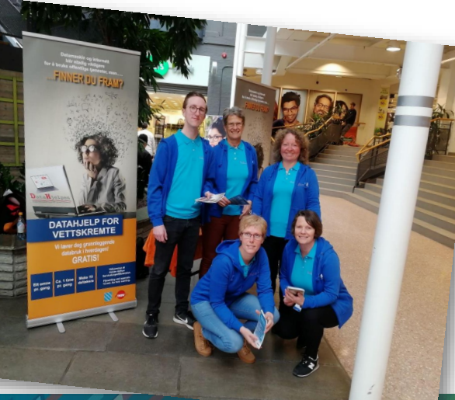
HVORDAN MARKEDSFØRE TILBUDET
Markedsføring av tilbudet er viktig
Internt: Andre tjenesteområder i kommunen
Eksternt: innbyggerne, målgruppe og frivillige
Gi tilbudet et navn og vurder en visuell profil
Vurder samarbeid med noen som er gode på kommunikasjon og design?
Gratis illustrasjoner til markedsføring finner dere på digihjelpen.no
Valg av markedsføringskanaler bør ses i sammenheng med identifisert målgruppe
Tips fra kommuner: Markedsfør bredt og bruk gjerne flere kanaler og virkemidler

Slide 28
Eksempel på markedsføringstiltak som kommuner har benyttet
Lage flygeblader, plakater, brosjyrer, roll-ups etc. med informasjon om tilbudet
Henge opp plakater på arenaer som målgruppene benytter
Bibliotek, servicetorg, butikker, fastlegekontor, kafeer, helsestasjon etc.
Publisere informasjon på kommunens hjemmeside og Facebook-side
Legge flygeblader i postkasser
Reportasjer om tilbudet i lokalavisen og intervjuer med innbyggere som har benyttet tilbudet
Annonse i lokalavisen
Pop-up stand rundt om i kommunen der man gir enkel veiledning og informerer om tilbudet
Informere på leder- og informasjonsmøter hos andre tjenesteområder i kommunen
Samarbeid med frivillige foreninger og ildsjeler om markedsføringen

Slide 29
Gratis illustrasjoner som kan brukes i markedsføring finner dere på: www.digihjelpen.no Hvordan komme i gang? Markedsføring av veiledningstilbudet

Slide 30
NOEN EKSEMPLER FRA KOMMUNER

Slide 31
NAV, biblioteket og servicesenteret gir tilbudet sammen
Kurstilbud
Individuell veiledning av Seniornett på frivilligsentralen
Etablerte en prosjektgruppe med representanter fra både NAV, biblioteket og servicesenteret
Stort fokus på markedsføring av tilbudet

Slide 32
IKT-læring som gir en-til-en veiledning på biblioteket en fast dag i uken - «Teknisk time»
Samarbeid med IKT- og servicefag på en videregående skole
Forankring av tilbudet i prosjektet Digitale Kongsvinger
Samarbeid med lokalt kompetansemiljø om kompetanseheving og opplegg for å måle effekten av veiledningen
Samarbeid og dialog med tjenesteområder i kommunen

Slide 33
Lang erfaring med samarbeid med seniornett og frivillige
Kurstilbud med en-til-en veiledning på slutten av kurset
Biblioteket har tatt den koordinerende rollen for tilbudet i kommunen
Forankret i kommunens handlingsprogram og virksomhetsplan for biblioteket
Samarbeid med Ski bibliotek - forberedelse til kommunesammenslåing i 2020
Felles kompetansehevingsopplegg med utgangspunkt i «23 offentlig ting»

Slide 34
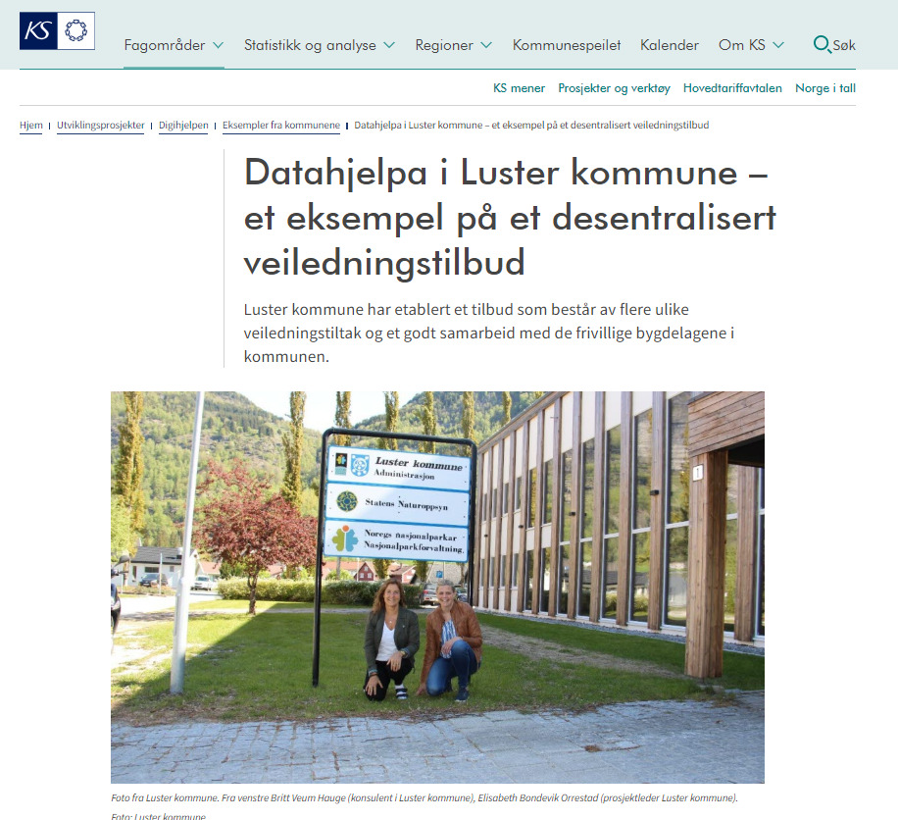
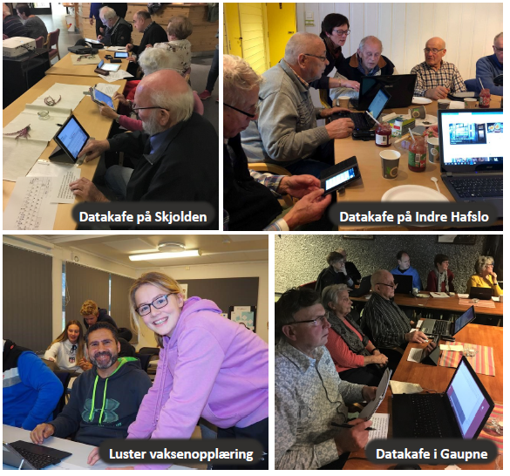
Et desentralisert tilbud
Ulike typer tilbud
Datakafe med bygdelag
En-til-en veiledning på bibliotek og servicesenter
IKT-læring som gir veiledning
Voksenopplæringen og elever med faget Innsats for andre gjennomførte kurs for flyktninger
En bred og tverrfaglig prosjektgruppe med brukerrepresentanter
Kommunen som både utøver og tilrettelegger
Datakafe som en sosial arena og kobling til Leve hele livet-reformen

Slide 35
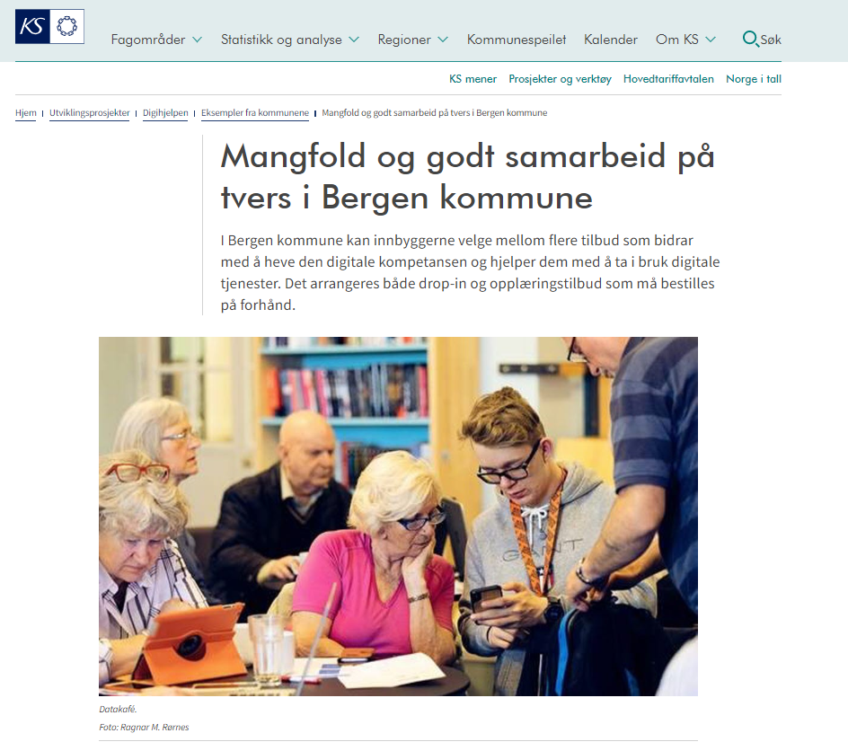
Et tilbud som består av samarbeid med flere
Innbyggerservice og folkebiblioteket som sentrale arenaer
Utvikling og justering av tilbudet over tid
Innhold: Kom i gang-klubben, Data-café, Drop-in, en-til-en veiledning
Oversikt over tilbudene i kommunen – bedre grunnlag for å henvise rett
Tjenestebeskrivelse i læringssenteret og logg for hendelser utover det normale i Innbyggerservice

Slide 36
GRUPPEOPPGAVE

Slide 37
Hvordan ønsker dere å organisere deres tilbud?
Hvem er målgruppe for tilbudet i din kommune?
Hvem kan bidra i veiledningstilbudet?
Andre tjenesteområder?
Frivillige lokallag, ildsjeler etc.?
Hvem bør ha det overordnede ansvaret for tilbudet i kommunen?
Hvor bør tilbudet fysisk være og hvorfor akkurat der?
Hva kan være mulig innhold og form på tilbudet?
Kurs, drop-in, en-til-en osv.
Hyppigheten på tilbudet?
Bruk gjerne Digidel.no som inspirasjon for å vurdere mulig innhold
Hva skal til for at dere lykkes med tilbudet i din kommune?
Jobb med spørsmålene individuelt eller i duo/trio med deltakere fra samme kommune (hvis mulig)
En runde på bordet der dere deler refleksjoner og forslag og diskuterer sammen.
Prosess
30 minutter

Slide 38
OPPSUMMERING OG AVSLUTTNIG
Foto: Adobestock.com
Notes:
En runde til med menitmeter

Slide 39
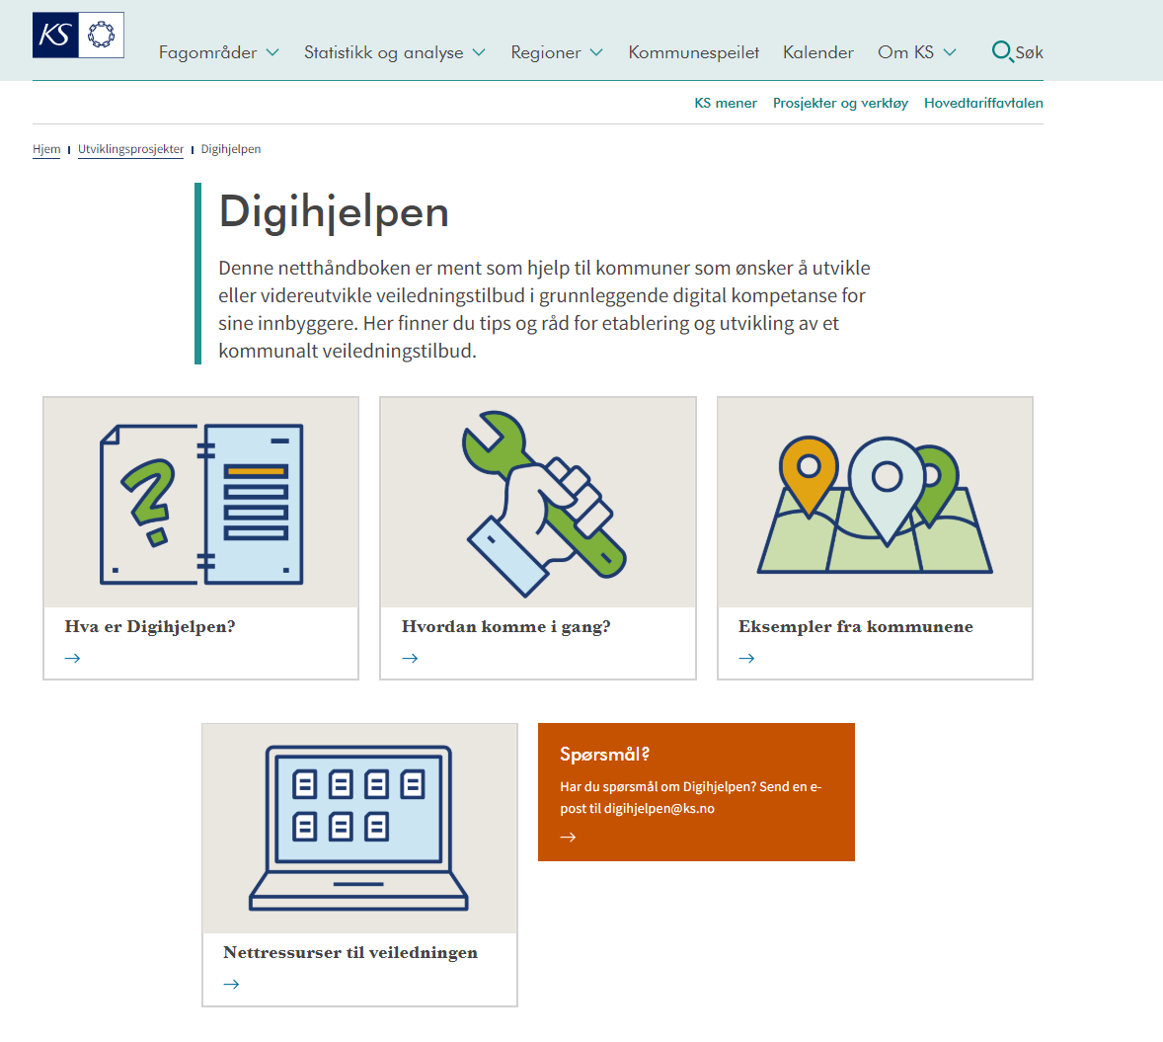
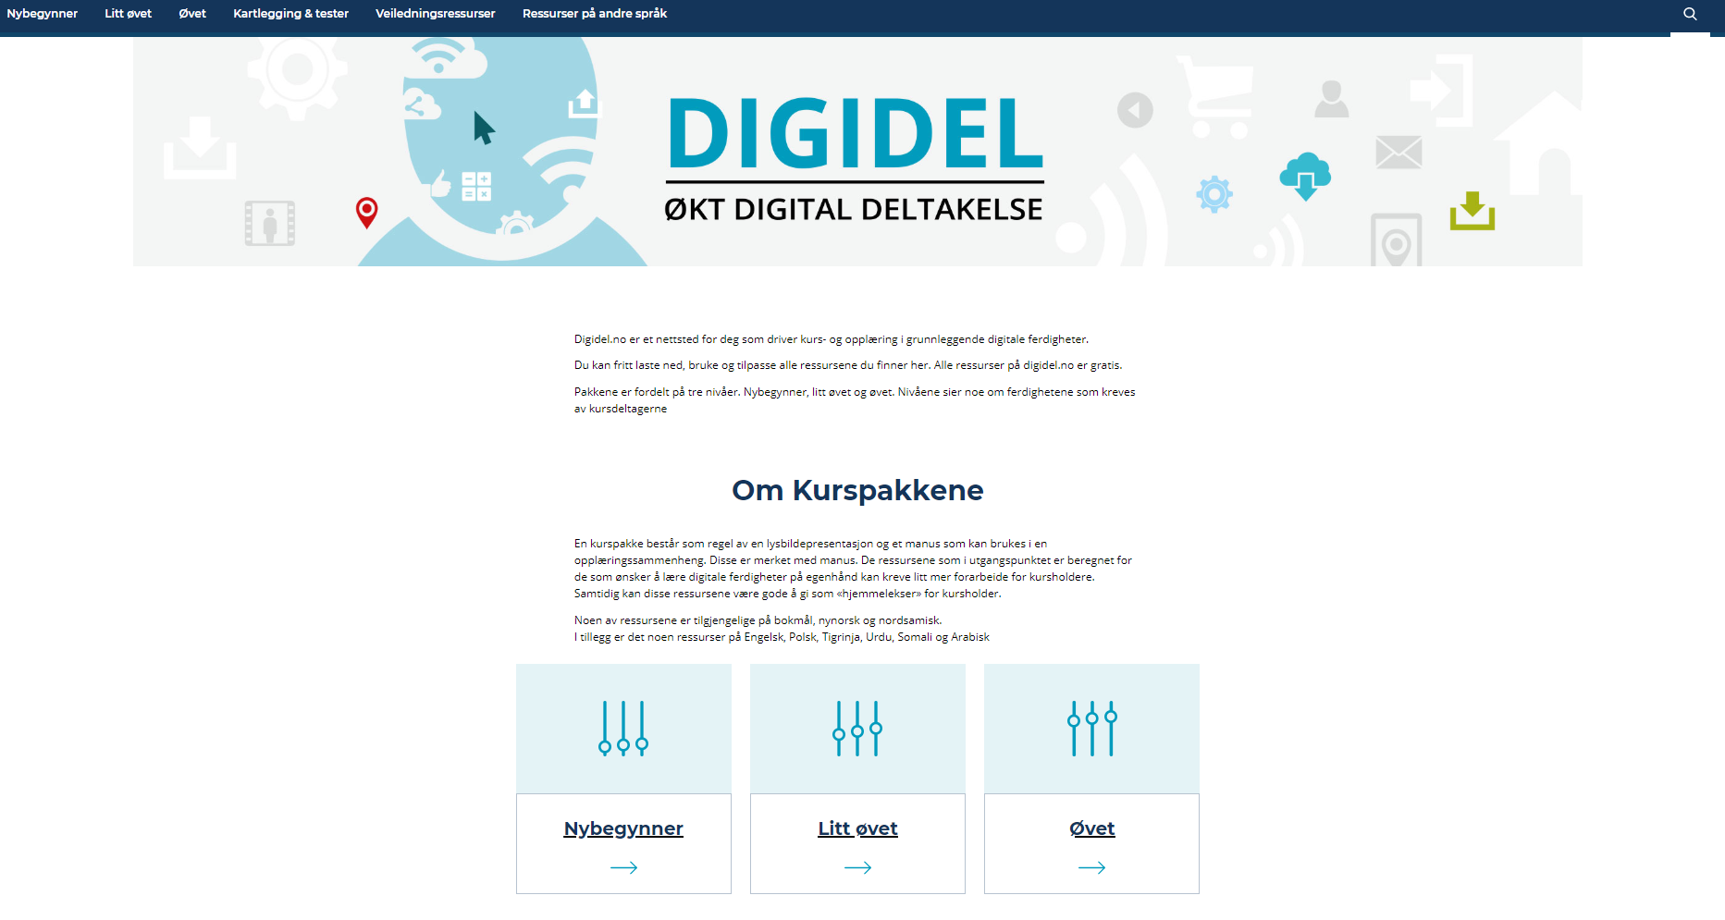
Digihjelpen.no og Digidel.no
Tips og råd for å komme i gang med et veiledningstilbud. Eksempler fra kommuner og oversikt over hvem som har tilbud. KS forvalter og utvikler digihjelpen.no
Gratis veiledningsressurser og materiell til bruk i veiledning. Digidel.no forvaltes og videreutvikles av Kompetanse Norge
Notes:
Therese

Slide 40
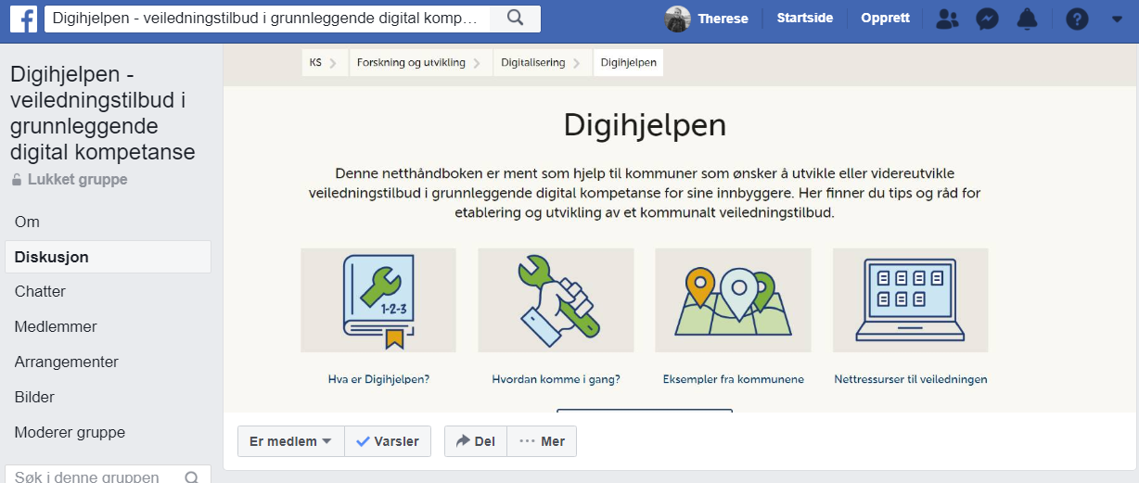
Meld dere inn i Digihjelpens Facebook-gruppe (lukket gruppe), og inviter inn andre dere kjenner som jobber med veiledningstilbudet i din kommune eller andre kommuner! Både Digidel og Digihjelpen deler oppdateringer her. ☺

Slide 41
Tusen takk for din deltakelse og bidrag på samlingen!
Innspill og spørsmål til samlingen og det som ble presentert kan sendes til digihjelpen@ks.no

